Slide 1
КОНЦЕПТЫ СОВРЕМЕННОЙ ГЕРИАТРИИ (НА ПРИМЕРЕ СИНДРОМА ВОЗРАСТНОЙ АНОРЕКСИИ)
д.м.н., профессор А.Н.Ильницкий

Slide 2
Определение понятий
концепт - инновационная идея, содержащая в себе созидательный смысл;
концептуальный подход широко распространен в новых областях науки, которые сталкиваются с качественными новыми явлениями;
актуальность концептов в гериатрии: никогда в истории люди не жили так долго; появились новые болезни, ранее неизвестные – возрастная саркопения, старческая анорексия, старческая астения, одиночество.

Slide 3
ООН – ВОЗ: Декада здорового старения (2021 – 2030 гг.)
изменить наше отношение к старости и процессу старения (антиэйджизм);
научить людей заботиться о своем здоровье и стареть правильно (продвижение здоровья для каждого – превентивная гериатрия);
создать в местных сообществах условия для развития потенциала людей старшего возраста (терапевтическая среда);
предоставить ориентированную на потребности людей старшего поколения интегрированную помощь, включая первичные медико-санитарные услуги (гериатрический подход в здравоохранении);
обеспечить людей старшего возраста необходимой им долговременной поддержкой (система долговременного ухода).

Slide 4
Концепты в геронтологии и гериатрии и их операционализация
преждевременное старение;
старческая астения (frailty);
возрастная жизнеспособность (resilience);
индивидуальная жизнеспособность (intrinsic capacity).

Slide 5
ПРЕЖДЕВРЕМЕННОЕ СТАРЕНИЕ

Slide 6
Geroscience
наука о закономерностях биологии старения;
принципиальная возможность замедления скорости старения;
задержка во времени развития хронических заболеваний, ассоциированных с возрастом;
увеличение периода жизни без хронических заболеваний.

Slide 7
Новые понятия
Lifespan – продолжительность жизни;
Healthspan – продолжительность жизни без выраженных хронических заболеваний, ассоциированных с возрастом;
разные понятия «быть старым» и «быть в возрасте» - суть в наличии/отсутствии возраст-ассоциированных заболеваний.

Slide 8
Альцгеймеризация старения
биологический возраст от 50 до 75 лет – основной фактор риска развития болезни Альцгеймера, при котором вероятность заболеть повышается в 100 раз;
наличие полиморфизма гена аполипопротеина Е – увеличение риска в 5 раз;
курение, артериальная гипертензия, недостаточная физическая активность, сахарный диабет – увеличение риска в 2 раза;
пол – женщины болеют в 2 раза чаще мужчин.

Slide 9
Возраст как основная причина заболеваний 1
новообразования – от острого лимфоидного лейкоза да рака предстательной железы;
сенсорные дефициты – снижение слуха, патология органа зрения (например, возрастная катаракта);
сердечно-сосудистые заболевания – от артериальной гипертензии до облитерирующей патологии сосудов ног;

Slide 10
Возраст как основная причина заболеваний 2
группа хронических обструктивных заболеваний легких;
деменции нейродегенеративного плана;
инфекционные заболевания (патология нижних отделов мочевыводящих путей, пневмококковые инфекции и пр.);
остеосаркоартропатия;
патология кожи и подкожной клетчатки (от пролежней до грибковых поражений кожи);

Slide 11
Возраст как основная причина заболеваний 3
патология полости рта;
метаболические и эндокринные заболевания (сахарный диабет, патология щитовидной железы);
патология почек (хроническая болезнь почек на фоне гломерулонефрита или сахарного диабета второго типа);
травмы (последствия синдрома падений);
неврологическая патология (болезнь Паркинсона).

Slide 12
Современная парадигма профилактики 1

Slide 13
Современная парадигма профилактики 2

Slide 14
Современная парадигма профилактики 3
принцип «одна болезнь (группа заболеваний) – один пакет профилактических программ»;
комплекс мер по профилактике сердечно-сосудистой патологии не профилактирует синдром возрастной полости рта;
возраст – универсальный фактор профилактики;
биология возраста и биология возраст-ассоциированных заболеваний имеют многие точки соприкосновения.

Slide 15
Парадигма профилактики будущего – прямое влияние на биологический возраст (годы к жизни)

Slide 16
Возможности влияния на биологический возраст
1). Расшифрованы биологические основы старения (9 «столпов» старения).
2). Исследование TAME (Targeting Aging with Metformin) – впервые в истории препарат метформин признан как прямо влияющий на продолжительность жизни за счет замедления биологического старения (United States Food and Drug Administration, 2019).
3). Возраст – основная большого количества болезней;
4). Синхронизация биологического и хронологического возраста позволит снизить нагрузку «красной зоны» в конце жизни.

Slide 17
Aging-funded Intervention Testing Program
В эксперименте идентифицированы средства, которые могут замедлять развитие или предотвращать возраст-ассоциированные заболевания, включая рак, болезнь Альцгеймера и пр.:
аспирин,
рапамицин,
17-альфа эстрадиол,
акарбоза (глюкобай),
протандин,
нордигидрогваяретиковая кислота.

Slide 18
Исследование TAME 1
5 лет;
рандомизированное, двойное слепое, плацебо-контролируемое;
критерии включения: возраст 65 – 80 лет, скорость ходьбы 0,4 – 1,0 метров/секунду (как основной маркер функциональной способности при старении);
критерии исключения: деменция, сахарный диабет, хроническая почечная недостаточность; тяжелые соматические заболевания.

Slide 19
Исследование TAME 2
первичные контрольные точки: возраст развития инфаркта миокарда, мозгового инсульта, рака, хронической сердечной недостаточности, умеренное когнитивное снижение/деменция, смерть;
вторичные и третичные контрольные точки: возраст наступления инвалидности как выраженного функционального снижения, динамика биомаркеров биологического возраста.

Slide 20
Исследование TAME 3
показаны плейотропные эффекты препарата, которые оказывают прямое влияние на биологический возраст;
снижение уровня инсулина, инсулиноподобного фактора роста 1;
ингибирование механистической мишени активации рапамицина, митохондриального комплекса 1 электронной транспортной цепи;
снижение степени повреждения ДНК;
снижение эндогенной продукции перекисных компонентов;

Slide 21
Исследование TAME 4
снижение количества сосудистых катастроф на 20%, общей летальности на 25%;
снижение количества случаев рака на 31%, общей летальности на 33%;
снижение количества случаев когнитивного снижения на 45%, деменции на 24%;
метформин - расценивается как препарат первого поколения, который способен замедлять скорость биологического старения и отдалять/предупреждать развитие хронических заболеваний, связанных с возрастом.

Slide 22
Дискуссионные вопросы: «лечить здоровых»
применение вакцин для профилактики инфекционных заболеваний;
статины и группа липид-снижающих препаратов;
в отношении этих групп препаратов накоплена большая доказательная база;
возраст как объект профилактики – на начальной стадии изучения.

Slide 23
Проект по работе со специалистами эстетической медицины
первая в Восточной Европе кафедра антивозрастной медицины в государственном учреждении (Академия постдипломного образования ФНКЦ ФМБА России);
первая программа дополнительного профессионального образования «Основы антивозрастной медицины»;
работа со специалистами эстетической медицины по продвижению health promotion;
развитие методов комплементарной медицины, испытание комплексных профилактических методик;
депрескрайбинг нутрицевтиков.

Slide 24
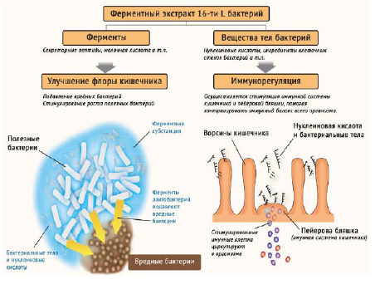
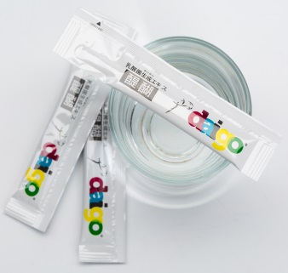
Биорегулятор метабиотик Дайго
Не является пробиотиком или пребиотиком
Содержит смесь пептидов — биорегуляторов, экстрагированных из
бактериальных клеток 16 штаммов физиологических лактобактерий, колонизующих кишечник здорового человека.

Slide 25
СТАРЧЕСКАЯ АСТЕНИЯ

Slide 26
Старческая астения 1
МКБ-11;
рекомендована Всемирной организацией здравоохранения к использованию с 1 января 2022 года с переходным периодом до 2027 года;
новые главы, в частности по народной (традиционной) медицине Японии и Китая;
отдельную рубрику MG2A займет старческий возраст, в которую будет включен старческий возраст без признаков психоза, сенесценция с признаками психоза, старческая слабость (синдром старческой астении) и исключена сенильная деменция.

Slide 27
Старческая астения 2
не клинический диагноз в традиционном понимании (пока нет доказательств лабораторного и инструментального подтверждения);
диагноз ставится на основе клинического осмотра с применением опросников и шкал;
В России концепт старческой астении операционализирован в национальной системе здравоохранения;
лабораторное подтверждение – ближе всего програнулин;
чрезвычайно важное понятие для оценки тактики (особенно при инфекционной патологии, травме и пр.).

Slide 28
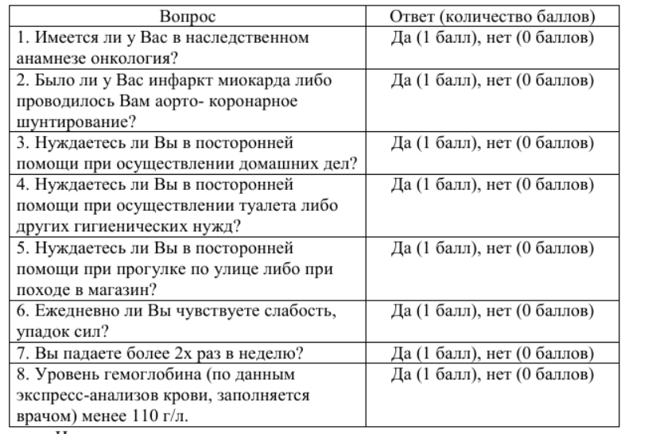
Экспресс-выявление синдрома старческой астении при острой скелетной травме (по А.Н.Кривцунову, 2020)

Slide 29
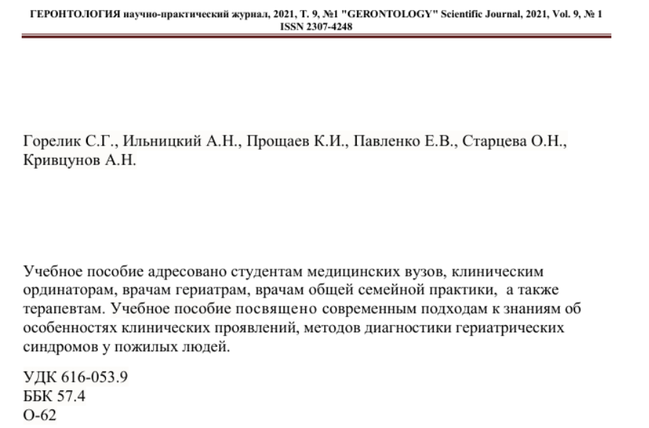
Проект «Опросники и шкалы в гериатрии» («Геронтология», № 1, 2021), www.gerontology.su

Slide 30
Frailty может быть в любом возрасте!

Slide 31
ВОЗРАСТНАЯ ЖИЗНЕСПОСОБНОСТЬ

Slide 32
Новое в медицине: устойчивость (возрастная жизнеспособность)

Slide 33
Возрастная жизнеспособность (устойчивость)
положительная установка на жизнедеятельность;
проблемы (выход на пенсию, одиночество, уход из жизни близких людей и пр.) служат основой не для развития повышенной уязвимости (синдром старческой астении), но работают на адаптацию, формирование целей и смыслов старшего возраста – психологический аспект;
хорошая переносимость лечения, физических нагрузок, более гладкое течение послеоперационного периода и пр. – физический аспект.

Slide 34
Биология возрастной жизнеспособности (устойчивости)
генетические и эпигенетические влияния;
функционирование оси гипоталамус – гипофиз – кора надпочечников;
нейрохимические особенности функционирования организма (нейротрансмиттеры, нейропептиды, гормоны);
статус хронического иммунного воспаления и оксидативный статус;
состояние макробиоты кишечника;
иммунный статус.

Slide 35
ИНДИВИДУАЛЬНАЯ ЖИЗНЕСПОСОБНОСТЬ

Slide 36
Индивидуальная жизнеспособность 1
Когнитивный домен (память, самоконтроль, способность решать проблемы, ориентация в пространстве, способность к усвоению новых навыков и пр.);
Двигательный домен (баланс, походка, мышечная масса и сила – в современном понимании саркопения);

Slide 37
Индивидуальная жизнеспособность 2
3) Психологический домен (настроение, установки, эмоциональный фон);
4) Сенсорный домен (зрение, слух, обоняние, осязание);
5) Соматический домен (кардиореспираторные проблемы, нейроиммуноэндокринный фон, гормональный статус, полипрагмазия и пр.).

Slide 38
Отличия от синдрома старческой астении
Критерий отличия | Синдром старческой астении | Индивидуальная жизнеспособность
Критерий формирования | Гериатрические синдромы и дефициты – негативный критерий | Остаточные резервы – позитивный критерий
Характеристика воздействия | Лечение | Профилактика
Кто занимается | Здравоохранение (в основном) | Общество
Продолжитель-ность воздействия | Мультидисциплинарный подход внутри преимущественно здравоохранения | Длительное (разные сроки) наблюдение человека с самых разных точек зрения
Выявление | Frailty Index | Выявление биологических констант
Вовлеченность среды | Иногда включение среды | Включение среды в широком смысле

Slide 39
Общие черты долговременного ухода
кто нуждается в долговременном уходе: люди со значительным снижением индивидуальной жизнеспособности;
формы: многообразие от помощи при мытье до дружеского общения с целью улучшения настроения;
кто предоставляет: социальные службы, волонтеры, первичная медико-санитарная и гериатрическая помощь, чаще всего – родственники или ближайшее окружение.

Slide 40
Кузбасс: проект по оптимизации геронтопрофилактики в системе социальной защиты на доменной основе

Slide 41
Ожидаемые результаты концептуального подхода
интеграция отечественных исследований в области геронтологии и гериатрии в мировую практику для получения сопоставимых результатов о старении;
внесение концептуального подхода в паспорт специальности «геронтология и гериатрия» для координации научных исследований;
получение практико-ориентированных результатов;
целеполагание, планирование, управление и контроль результатов научной деятельности в области геронтологии и гериатрии в рамках системы государственного регулирования.

Slide 42
Практическая реализация

Slide 43
ВОЗРАСТНАЯ АНОРЕКСИЯ

Slide 45
Возрастная анорексия
снижение аппетита и/или потребления пищи у пожилых людей;
признана гериатрическим синдромом;
аппетиту и потреблению пищи уделяется мало внимания в профилактических мероприятиях в области общественного здравоохранения;
возрастная анорексия и мальнутриция используются взаимозаменяемо;
большинство усилий по скринингу сосредоточены на мальнутриции;
возрастная анорексия - предвестник мальнутриции, может привести к резкой потере веса, предварительный скрининг на аппетит и потребление пищи с последующим ранним вмешательством может предотвратить мальнутрицию.

Slide 46
Эпидемиология
от 30 % среди пожилых людей, проживающих в общинах, до 85 % среди жителей домов престарелых;
преобладают женщины;
отсутствие продовольственной безопасности и рост числа одиноких пожилых людей - дальнейшее увеличение распространенности;
ассоциируется со многими негативными последствиями, включая потерю веса и слабость, саркопению, снижение физических и когнитивных функций, мальнутрицию, снижение костной массы, дефицит питательных микроэлементов, снижение качества жизни и увеличение смертности.

Slide 47
Возраст как этиология
стимуляция и подавление аппетита - дугообразное ядро в гипоталамусе (центр контроля аппетита), пептиды кишечника, грелин, лептин и инсулин;
с возрастом - нарушение регуляции периферического гормонального выброса;
высвобождение гормонов насыщения, таких как холецистокинин, глюкагоноподобный пептид-1 (GLP-1) и пептид YY (PYY), в ответ на определенную пищу подавляет аппетит через гипоталамус и задерживает опорожнение желудка;
более высокие значения холецистокинина натощак и стойкое повышение после приема пищи в пожилом возрасте;
уровень глюкагонопептидного пептида-1 после приема пищи значительно выше у пожилых людей, вызывает раннее насыщение и уменьшая чувство голода.

Slide 48
Возраст как этиология
уровень пептида YY повышается в поздней постпрандиальной фазе у пожилых людей;
грелин секретируется клетками желудка, повышается в состоянии натощак и быстро падает после приема пищи, лептин выделяется жировой тканью, проникает через гематоэнцефалический барьер и активирует анорексигенные нейроны в гипоталамусе, подавляя аппетит;
в пожилом возрасте - более низкие уровни грелина и несбалансированный уровень постпрандиального лептина, грелина и инсулина;
инсулин подавляет аппетит за счет воздействия на дугообразное ядро и латеральную область гипоталамуса, а также косвенно за счет усиления анорексигенной сигнализации лептина;
микробиота кишечника участвуют в развитии возрастной анорексии через сигнальный путь лептина, грелина и другие гормоны, подавляя чувство голода и вызывающий раннее насыщение.

Slide 49
Клиника 1
нарушение регуляции аппетита, гормональные нарушения, физиологические изменения с возрастом (снижение эластичности дна желудка, замедление моторики кишечника, снижение восприятия запахов, вкуса и зрения);
сопутствующие заболевания, включая нейрогенеративные заболевания, лекарства, в том числе те, которые задерживают опорожнение желудка, усиливают сухость во рту и/или подавляют аппетит;
социальные факторы (одиночество, бедность, снижение доступа к пище).

Slide 50
Клиника 2
снижение эластичности дна желудка, увеличение растяжения и наполнения антрального отдела - раннее насыщение;
прием ингибиторов протонной помпы - длительное постпрандиальное насыщение;
катаракта и возрастная дегенерация желтого пятна мешают приготовлению пищи и получению к ней доступа;
обонятельная функция снижается с возрастом, а также встречается при нейродегенеративных состояниях, таких как болезнь Паркинсона и болезнь Альцгеймера;
снижение вкуса вызвана физиологическими изменениями, сопутствующими заболеваниями, полипрагмазией и курением;
синдром возрастной полости рта (плохо подогнанные зубные протезы, отсутствие зубов) – снижение жевательной способности;
депрессия и когнитивные нарушения связаны с потерей аппетита.

Slide 51
Диагностика Всемирная организация здравоохранения
#icope – интегрированная помощь пожилым людям
#inspire – поддержка и развитие geroscience как интегрального направления, изучающего взаимосвязи между биологией старения, хроническими заболеваниями и здоровьем.

Slide 52
Интегрированная помощь пожилым людям (ICOPE)
бывают ли у человека выраженные нарушения памяти и ориентации, например, когда он не помнит где кто находится или какой сейчас день недели;
назвать три слова, затем спросить какой сегодня день недели, где находится человек, где сейчас его близкие, а затем попросить повторить названные три слова;

Slide 53
Интегрированная помощь пожилым людям (ICOPE)
3) уточнить потерял ли человек в весе более 3 кг на протяжении трёх месяцев, а также есть ли у него немотивированное снижение аппетита;
4) уточнить имеются ли у человека проблемы со зрением, свободно ли он читает, а также есть ли болезни, которые могут привести к снижению зрения, например, сахарный диабет или артериальная гипертензия;

Slide 54
Интегрированная помощь пожилым людям (ICOPE)
5) шепотная речь – произнести на каждое ухо по пять – шесть слов, уточнить может ли испытуемый повторить три слова и более;
6) спросить каким было настроение на протяжении последних двух недель, испытывал ли человек ощущение безнадёжности, разочарования;
7) выполнить тест «встань и иди», норма – до 14 секунд.

Slide 55
Домены индивидуальной жизнеспособности
когнитивный – деменция;
двигательный и соматический – сердечно-сосудистая и дыхательная патология, дисфагия, холецистит, гастрит и пр.;
психологический – одиночество, социальная изоляция, низкая пенсия;
сенсорный – патология зрения, слуха, восприятия запахов и вкуса.

Slide 56
Краткий опросник аппетита (SNAQ)
аппетит – а) очень плохой, б) плохой, в) средний, г) хороший, д) очень хороший;
вкусовые ощущения – а) почти отсутствуют, б) плохие, в) средние, 7) хорошие, д) очень хорошие;
когда я употребляю пищу – а) наедаюсь несколькими ложками; б) сыт после употребления третьей части обычной для всех порции; в) половины порции; г) после практически всех порции; д) редко бываю сыт;
обычно я кушаю (в день) – а) перекусываю чем придется; б) одно блюдо; в) два блюда; г) три блюда; д) более трех блюд.
а = 1, б = 2, в = 3, г = 4, д = 5, 14 баллов и меньше – риск мальнутриции

Slide 57
Возрастная жизнеспособность
исключение депрессии и одиночества, депрескрайбинг, решение проблем с зубами;
улучшение вкуса с помощью приправ, пероральных пищевых добавок и обогащенной пищи;
индивидуально ориентированные многокомпонентные вмешательства;
скрининг наличия возрастной анорексии - должен быть приоритетом каждой страны, поскольку аппетит является модифицируемым фактором достижения здорового старения.

Slide 58
Регулярная физическая активность
регулярная физическая активность обеспечивает поддержание когнитивных способностей, снижает уровень тревоги и депрессии, профилактирует когнитивное снижение и деменцию;
если пожилой человек находится в сидячем положении больше 10 часов в день, у него отмечается повышение риска смертности, развития сердечно-сосудистых, метаболических заболеваний (сахарный диабет II типа), онкологической патологии;
при госпитализации, во время которой отмечается снижение уровня двигательной активности, у 46% пациентов в возрасте после 70 лет имеет место значительное снижение активности в повседневной жизни (ADL)$
«постоянно двигаться - это как откладывать деньги на черный день».

Slide 59
Питание как лекарство
диеты с ограниченным количеством калорий и использование для приготовления пищи белков растительного происхождения;
потребление достаточного количества рыбы, ограничение использование соли и сахара;
средиземноморская диета (высокий уровень потребления овощей и фруктов, растительного, оливкового, масла, зерновых культур, орехов, умеренное потребление белков и низкое – сладостей и молочных продуктов);
обогащение пищи продуктами с высоким антиоксидатным потенциалом и богатых микроэлементами, в том числе синтетического происхождения;
магний, тиамин, рибофлавин, кальций, селен, витамин D, L-аргинин, медь и цинк.

Slide 60
Запрос общества: резилиенс-психология

Slide 61
#продолжениебудет #неуязвимые

Slide 62
СПАСИБО ЗА ВНИМАНИЕ!

